Slide 1
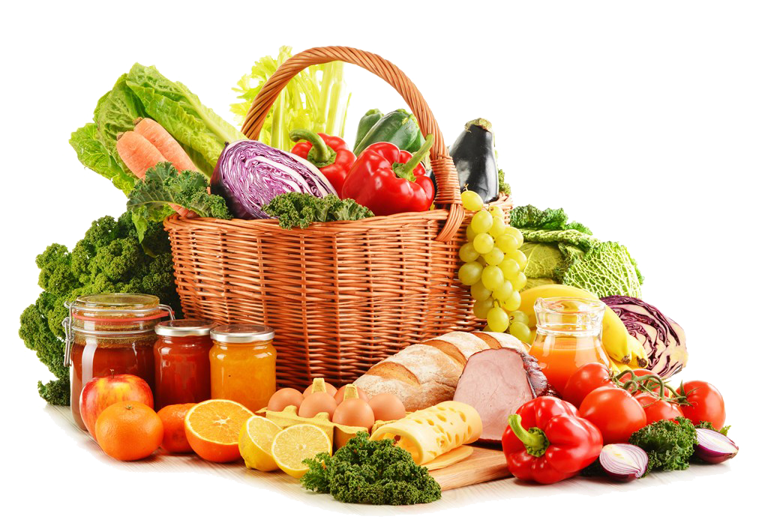






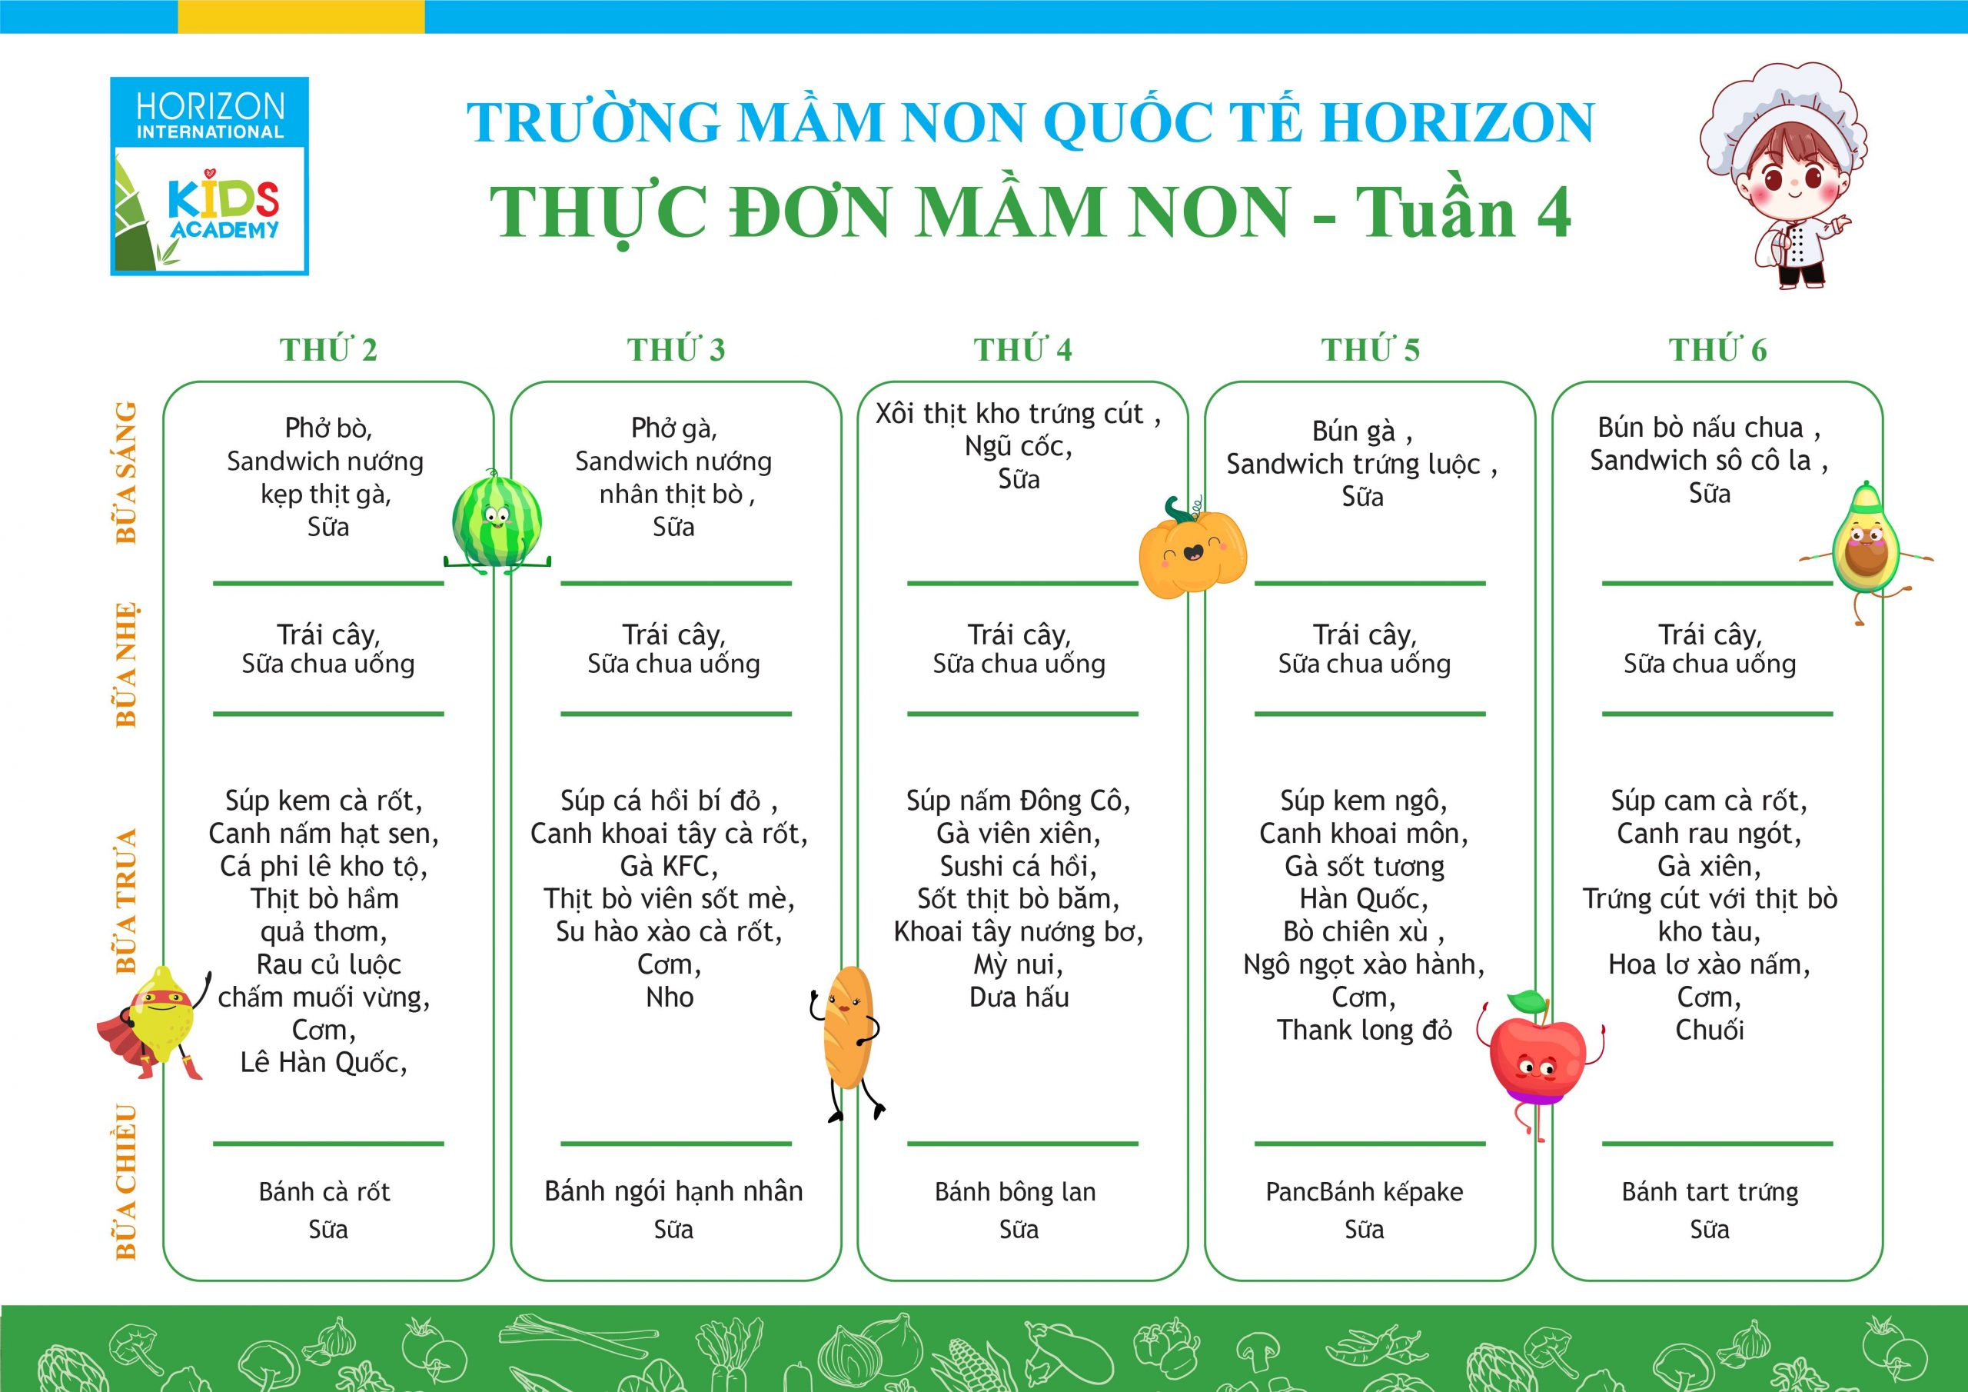
TRƯỜNG TIỂU HỌC CHU VĂN AN
THỰC ĐƠN BÁN TRÚ
Tuần 14 (16/12/2024 đến 20/12/2024)
MÓN CƠM
MÓN MẶN
MÓN CANH
MÓN
XÀO
TRÁNG
MIỆNG
ĂN XẾ CHIỀU
Thịt rim
Chả cá rán
Canh tôm
nấu cải thảo
THỨ 2
Cơm trắng
Thịt kho tầu
Su hào, cà rốt xào tỏi
Dưa hấu
Sữa Vinamilk ADM IQ
THỨ 3
Cơm trắng
Đùi gà tẩm bột rán
Canh gà
nấu cải xanh
Củ cải,
cà rốt xào
Chuối tiêu
Bánh Hữu Nghị
Hương dứa
THỨ 4
Cơm trắng
Trứng bác thịt
Canh thịt bò ninh khoai tây, cà rốt
Su su
Luộc
Củ đậu
Sữa Vinamilk vị dâu
THỨ 5
Cơm trắng
Canh thịt nấu chua, dứa+ giá đỗ
Bắp cải xào
Ổi
Bánh Hăm bơ gơ
THỨ 6
Cơm trắng
Canh tôm nấu cải xoong
Su su luộc
Sữa Vinamilk trắng
Thịt rim, đậu rán
Dưa hấu

